Slide 1


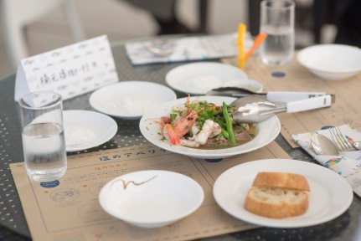
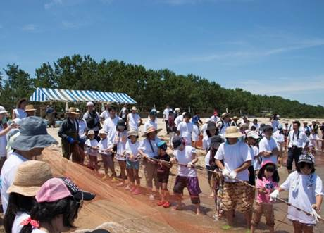
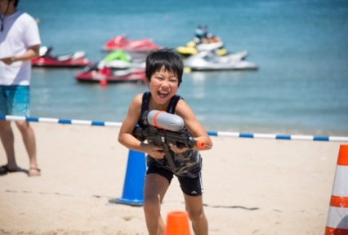
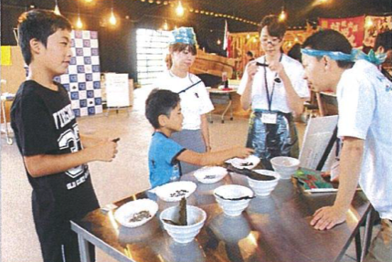
NEWS RELEASE
人 自然 食を
未来につなぐ交流都市
氷見市
160715
〒935-0025 富山県氷見市鞍川1060番地 TEL0766(74)8100(代)
魚と海を楽しむ夏の祭典
～トトタベローネ氷見～
このイベントは「海と日本プロジェクト」の一環で実施しています。
『世界で最も美しい湾クラブ』に加盟している「富山湾」を舞台に、家族みんなで
思いっきり遊び、夏の氷見を楽しみ尽くす１４のプログラム。
昨年、「海の日」の啓発イベントとして実施した複合イベント「トトタベローネ氷見」には県内外から5,000人を越える人が参加し、夏の氷見を大いに沸かせました。
トトタベローネ氷見は次世代を担う子どもたちに、海水に触れる・砂遊びをするといった『海遊びの機会』を増やし、魚について学ぶ・食べることで『魚食文化の継承』を目的としています。
「魚食文化をリードするまち氷見」は、子どもたちに海への好奇心を喚起し、海の大切さや文化、『環境を守る意識の啓発』を図ってまいります。
主なアクション
・タベローネ（海辺での朝日が登る情景を感じながらの朝食アクション）
・トビコモーネ（２０ｍ級クレーンに吊るされて海に向かってのターザンジャンプ）
・キソオーネ（チームで砂浜を駆けて戦う！水鉄砲シューティングバトル）
・マナボーネ（深海潜水艦乗組員よる講演。圧力時実験装置による実演あり）
ほか
日 時 平成２８年７月３０日（土）～８月６日（土）
（開会式 午前１０時～ 島尾海岸）
場 所 島尾海岸、魚々座、阿尾海岸、比美乃江公園など
主 催 ひみまつり実行委員会
内 容 別紙チラシ参照
本イベントはひみまつり実行委員会が、ひみまつりの前夜祭事業として、日本財団の助成を活用
して開催するものです。
昨年度実績写真
（タベローネ）
（アミヒコーネ）
（キソオーネ）
（マナボーネ）
●本件のお問い合わせ： 氷見市まちづくり推進部 観光交流・若者と女性の夢応援課
TEL ０７６６－７４－８１０６
E-Mail kankoukouryu@city.himi.lg.jp

Slide 2


Slide 3
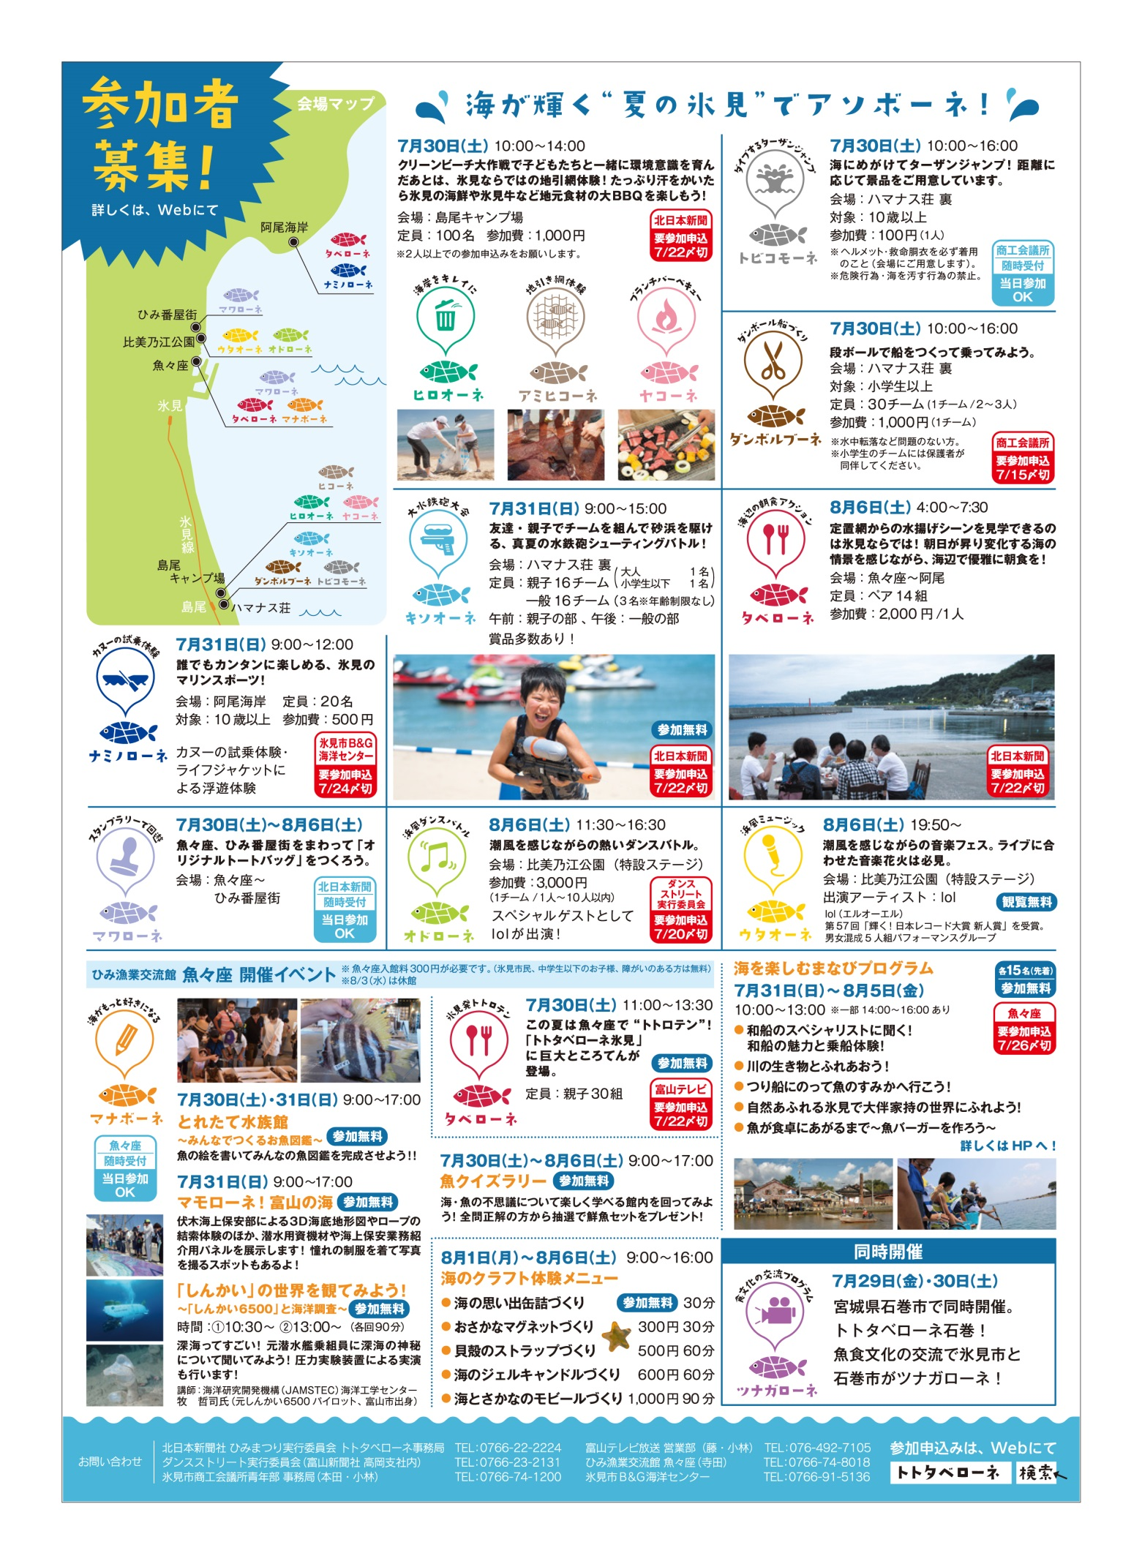

Slide 4
